Slide 1
Service-Angebote auf den Internetseiten der Fabrikate Januar 2023

Slide 2
Alfa Romeo

Slide 3
URL | Marke | Produkt | Maßnahme | Preis
URL | Alfa Romeo | Teile | Wiederaufbereitete Teile mit Garantie

Slide 4
Audi

Slide 5
URL | Marke | Produkt | Maßnahme | Preis
URL | Audi | Räder / Reifen | Kostenlose Reifengarantie | € 0,00

Slide 6
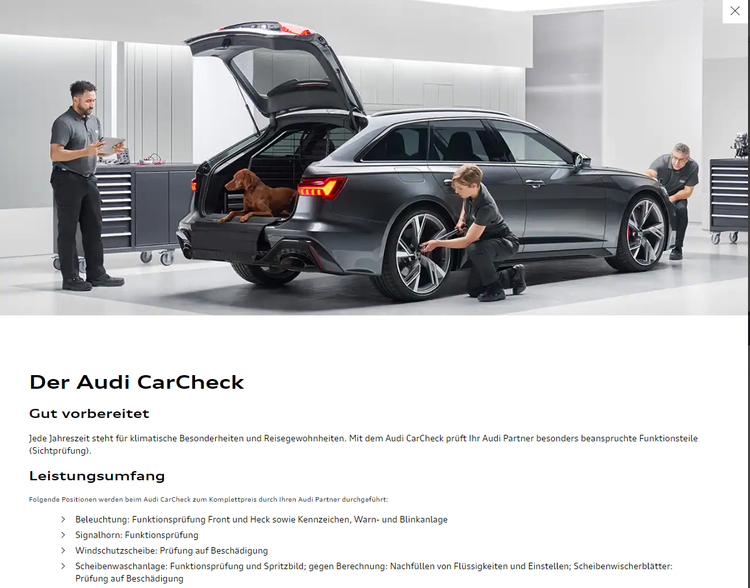
URL | Marke | Produkt | Maßnahme | Preis
URL | Audi | Check | Car-Check

Slide 7
URL | Marke | Produkt | Maßnahme | Preis
URL | Audi | Check | Batterie-Check

Slide 8
BMW

Slide 9
URL | Marke | Produkt | Maßnahme | Preis
URL | BMW | Service | 20 % Ersparnis für BMW älter als 5 Jahre

Slide 10
URL | Marke | Produkt | Maßnahme | Preis
URL | BMW | Teile | Wiederaufbereitete Teile mit Ersparnis

Slide 11
URL | Marke | Produkt | Maßnahme | Preis
URL | BMW | Räder / Reifen | Kostenlose Reifengarantie | € 0,00

Slide 12
Citroën

Slide 13
URL | Marke | Produkt | Maßnahme | Preis
URL | Citroen | Check | Service-Check mit 3 Monate Garantie-Zertifikat | € 19,90
 |  |  | Service-Check mit 6 Monate Garantie-Zertifikat | € 29,90

Slide 14
URL | Marke | Produkt | Maßnahme | Preis
URL | Citroen | Check | 3 Monate Citroen Assistance zum Service-Check | € 5,99
 |  |  | 6 Monate Citroen Assistance zum Service-Check | € 9,99

Slide 15
URL | Marke | Produkt | Maßnahme | Preis
URL | Citroen | Check | Starterbatterie-Check mit 3 Monaten Garantie | € 10,90
 |  |  | Starterbatterie-Check mit 6 Monaten Garantie | € 19,90

Slide 16
NEU
URL | Marke | Produkt | Maßnahme | Preis
URL | Citroen | Check | Klimaanlagen-Check | € 59,90

Slide 17
URL | Marke | Produkt | Maßnahme | Preis
URL | Citroen | Teile | Eurorepar Starterbatterien, 52 Ah, statt € 84,19 | € 69,99
 |  |  | Eurorepar Starterbatterien, 60 Ah, statt € 111,70 | € 89,99

Slide 18
URL | Marke | Produkt | Maßnahme | Preis
URL | Citroen | Teile | Eurorepar Starterbatterien, 60 Ah, statt € 133,44 | € 109,99
 |  |  | Starterbatterien, 70 Ah, statt € 160,05 | € 129,99

Slide 19
URL | Marke | Produkt | Maßnahme | Preis
URL | Citroen | Räder / Reifen | Winterkompletträder, 4 zum Preis von 3 | € 916,00

Slide 20
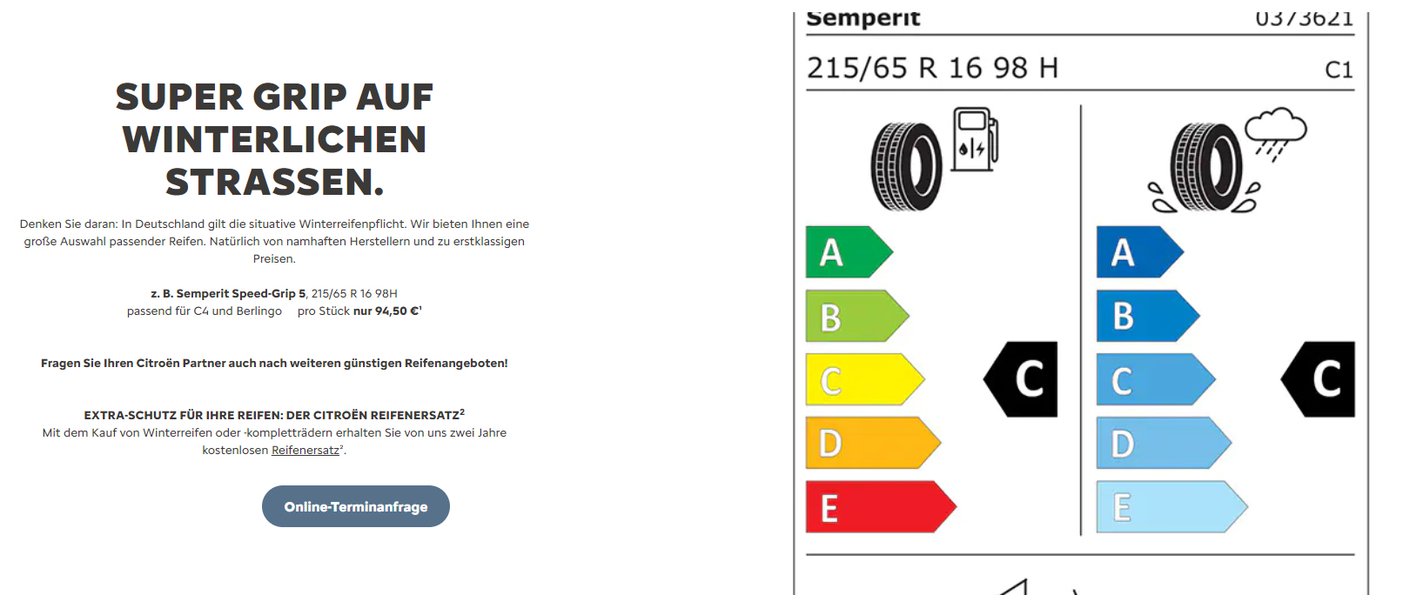
URL | Marke | Produkt | Maßnahme | Preis
URL | Citroen | Räder / Reifen | Winterrad Semperit Speed-Grip 5 | € 94,50

Slide 21
URL | Marke | Produkt | Maßnahme | Preis
URL | Citroen | Elektro | Aufbewahrungstasche für Ladekabel | € 54,90
 |  |  | Universal-Charger Sicherheitsschloss | € 15,90
 |  |  | Universal-Charger | € 999,00

Slide 22
URL | Marke | Produkt | Maßnahme | Preis
URL | Citroen | Service | Avantage-Servicepakete für Fahrzeuge ab 3 Jahre

Slide 23
Cupra

Slide 24
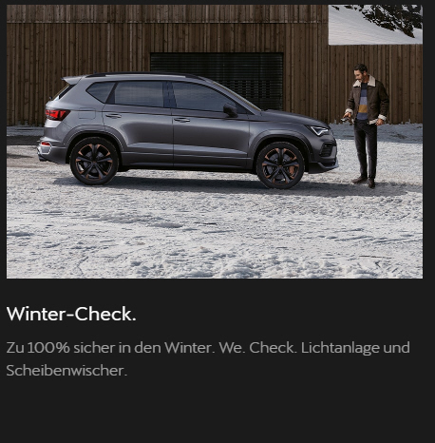
URL | Marke | Produkt | Maßnahme | Preis
URL | Cupra | Check | Winter-Check

Slide 25
Dacia

Slide 26
URL | Marke | Produkt | Maßnahme | Preis
URL | Dacia | Teile | Dacia Advantage Teile für Fahrzeuge älter als 4 Jahre, 20 % Ersparnis

Slide 27
NEU
URL | Marke | Produkt | Maßnahme | Preis
URL | Dacia | Teile | Dacia Advantage Starterbatterien | € 99,00

Slide 28
URL | Marke | Produkt | Maßnahme | Preis
URL | Dacia | Service | Service-Sparbuch mit bis zu € 155,- Ersparnis für diverse Serviceleistungen

Slide 29
DS

Slide 30
URL | Marke | Produkt | Maßnahme | Preis
URL | DS | Check | Service-Check mit 3 Monate Garantie-Zertifikat | € 19,90
URL |  |  | Service-Check mit 6 Monate Garantie-Zertifikat | € 29,90

Slide 31
URL | Marke | Produkt | Maßnahme | Preis
URL | DS | Check | Batterie-Check mit 3 Monate Garantie-Zertifikat | € 10,90
URL |  |  | Batterie-Check mit 6 Monate Garantie-Zertifikat | € 19,90

Slide 32
URL | Marke | Produkt | Maßnahme | Preis
URL | DS | Check | Klimaanlagen-Check mit Garantiezertifikat | € 59,90
 |  | Service | 3 Monate DS Assistance zum Service-Check | € 5,99
 |  | Check | 6 Monate DS Assistance zum Service-Check | € 9,99

Slide 33
URL | Marke | Produkt | Maßnahme | Preis
URL | DS | Check | Klimaanlagen-Check mit Garantiezertifikat | € 59,90
 |  | Service | 3 Monate DS Assistance zum Service-Check | € 5,99
 |  | Check | 6 Monate DS Assistance zum Service-Check | € 6,99

Slide 34
URL | Marke | Produkt | Maßnahme | Preis
URL | DS | Zubehör | Universal Charger | € 999,00
 |  |  | Universal Charger Sicherheitsschloss | € 15,90
 |  |  | Aufbewahrungstasche für Ladekabel | € 54,00

Slide 35
URL | Marke | Produkt | Maßnahme | Preis
URL | DS | Teile | Starterbatterie, 52 Ah, statt € 84,19 | € 69,99
 |  |  | Starterbatterie, 60 Ah, statt € 111,70 | € 89,99

Slide 36
URL | Marke | Produkt | Maßnahme | Preis
URL | DS | Teile | Starterbatterie 60 Ah, statt € 133,40 | € 109,99
 |  |  | Starterbatterie 70 Ah, statt € 160,65 | € 129,99

Slide 37
URL | Marke | Produkt | Maßnahme | Preis
URL | DS | Räder / Reifen | Winterkompletträder, 4 zum Preis von 3, statt € 1.754,64 | € 1.316,00
 |  |  | Winterräder | € 94,50

Slide 38
Fiat

Slide 39
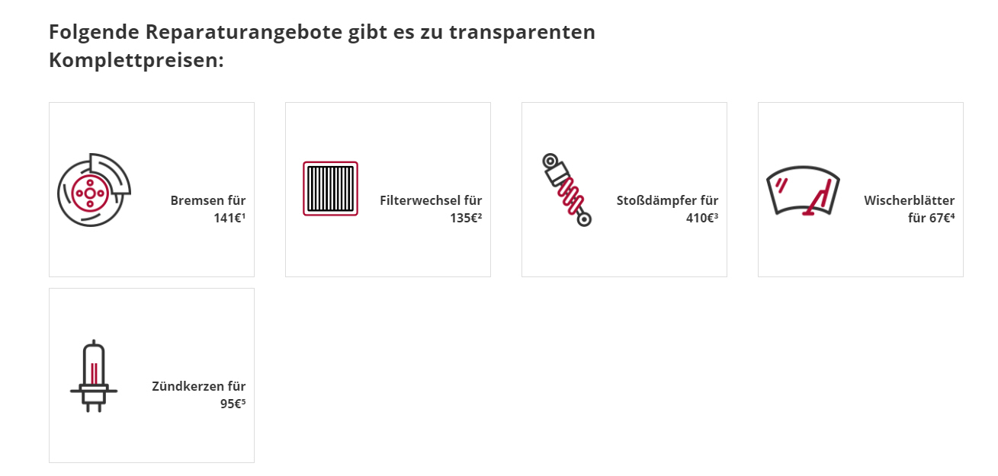
NEU
URL | Marke | Produkt | Maßnahme | Preis
URL | Fiat | Service | Komplettpreisangebote für Fz ab 4 Jahre

Slide 40
NEU
URL | Marke | Produkt | Maßnahme | Preis
URL | Fiat | Teile | 20 % Nachlass auf Originalzubehör

Slide 41
Ford

Slide 42
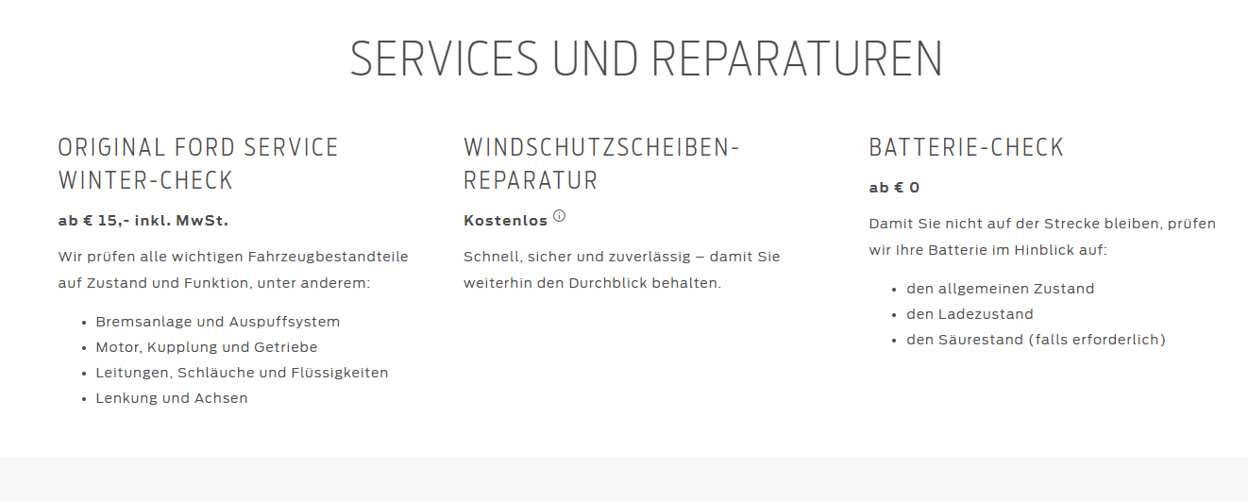
URL | Marke | Produkt | Maßnahme | Preis
URL | Ford | Check | Winter-Check | € 15,00
 |  |  | Batterie-Check | € 0,00

Slide 43
NEU
URL | Marke | Produkt | Maßnahme | Preis
URL | Ford | Service | Economy-Angebote für Fahrzeuge älter als 5 Jahre, Ölwechsel inkl. Ölfilter und -dichtung | € 169,00
 |  |  | Ölwechsel inkl. Ölfilter und -dichtung, für Gewerbekunden | € 179,00

Slide 44
URL | Marke | Produkt | Maßnahme | Preis
URL | Ford | Service | Economy-Angebote für Fahrzeuge älter als 5 Jahre, Bremsbeläge vorn, inklusive Einbau | € 124,51,- bis € 168,35
 |  |  | Bremsscheiben und Bremsbeläge vorn | € 244,88 bis € 602,99
 |  |  | Bremsflüssigkeitswechsel | € 92,00

Slide 45
Hyundai

Slide 46
URL | Marke | Produkt | Maßnahme | Preis
URL | Hyundai | Teile | Product Line 2 wiederaufbereitete Teile

Slide 47
URL | Marke | Produkt | Maßnahme | Preis
URL | Hyundai | Check | Winter-Check

Slide 48
URL | Marke | Produkt | Maßnahme | Preis
URL | Hyundai | Räder / Reifen | Kostenlose Reifengarantie | € 0,00

Slide 49
URL | Marke | Produkt | Maßnahme | Preis
URL | Hyundai | Check | Bremsen-Check

Slide 50
Jeep

Slide 51
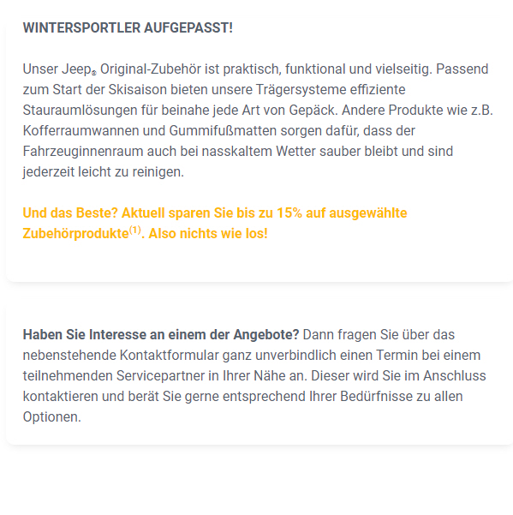
URL | Marke | Produkt | Maßnahme | Preis
URL | Jeep | Zubehörprodukte | 15 % Nachlass

Slide 52
Mazda

Slide 53
URL | Marke | Produkt | Maßnahme | Preis
URL | Mazda | Check | Cabrio-Check
 |  |  | Klimaanlagen-Check

Slide 54
Mercedes

Slide 55
URL | Marke | Produkt | Maßnahme | Preis
URL | Mercedes | Service | Service-Vorteilsprogramm, 20 % Rabatt auf ausgewählte Werkstattleistungen, Anmeldung auf Mercedes me erforderlich

Slide 56
URL | Marke | Produkt | Maßnahme | Preis
URL | Mercedes | HU / AU | Kostenloser Vorab-Check | € 0,00

Slide 57
URL | Marke | Produkt | Maßnahme | Preis
URL | Mercedes | Check | Batterie-Check

Slide 58
URL | Marke | Produkt | Maßnahme | Preis
URL | Mercedes | Teile | Austauschteile mit durchschnittlich 35 % Ersparnis

Slide 59
URL | Marke | Produkt | Maßnahme | Preis
URL | Mercedes | Teile | Gebrauchtteile mit durchschnittlich 50 % Ersparnis

Slide 60
Mini

Slide 61
URL | Marke | Produkt | Maßnahme | Preis
URL | Mini | Service | 20 % Rabatt für Mini ab 5 Jahren

Slide 62
URL | Marke | Produkt | Maßnahme | Preis
URL | Mini | Service | 20 % Rabatt auf Service-Pakete für Mini ab 5 Jahren

Slide 63
Mitsubishi

Slide 64
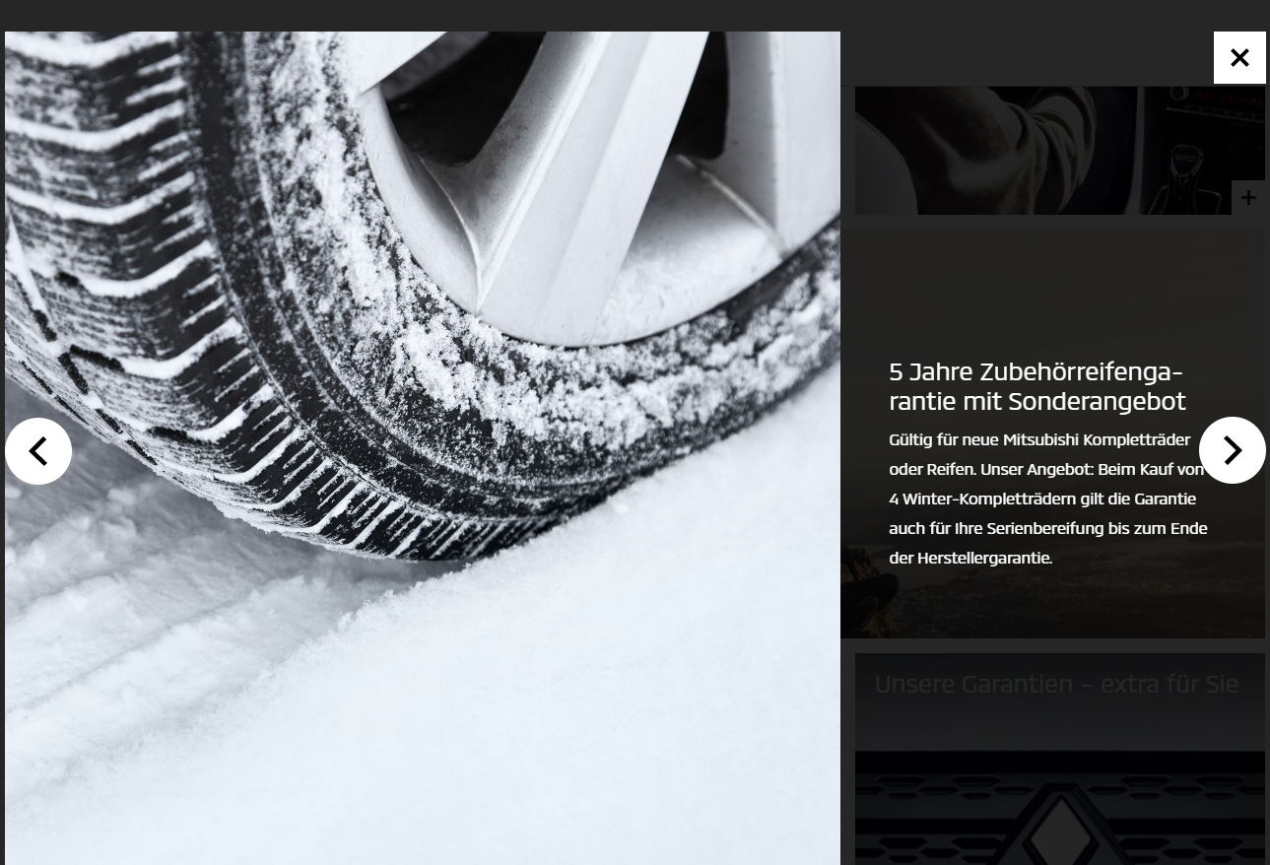
URL | Marke | Produkt | Maßnahme | Preis
URL | Mitsubishi | Räder / Reifen | Kostenlose Reifengarantie bei Kauf von 4 Winterkompletträdern auch für die Serienbereifung

Slide 65
Nissan

Slide 66
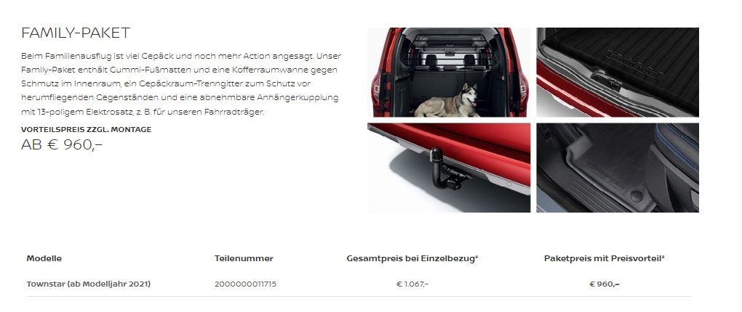
URL | Marke | Produkt | Maßnahme | Preis
URL | Nissan | Schutz | Family-Paket für Townstar, statt € 1.017,- | € 960,00

Slide 67
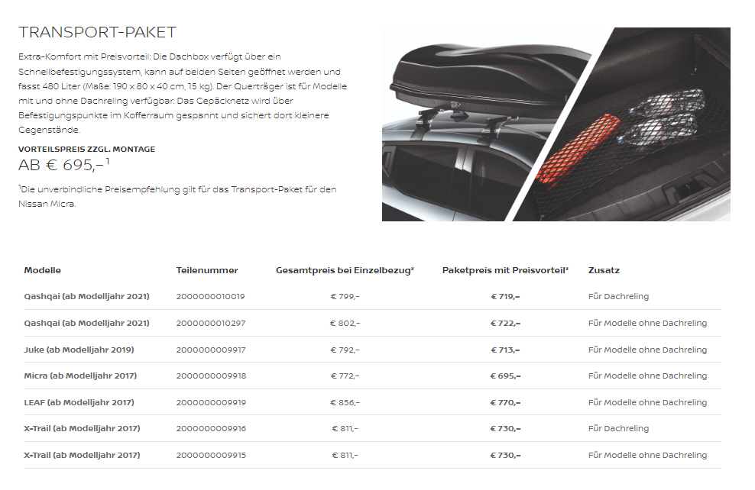
URL | Marke | Produkt | Maßnahme | Preis
URL | Nissan | Transport | Transport- Paket | € 695,- bis € 770,-

Slide 68
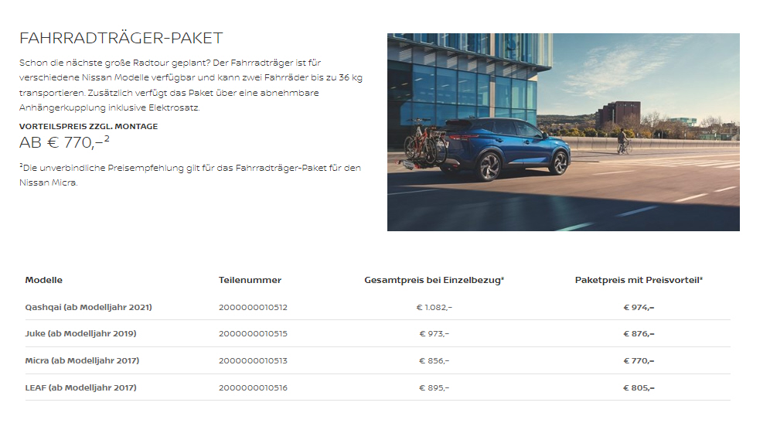
URL | Marke | Produkt | Maßnahme | Preis
URL | Nissan | Transport | Fahrradträger-Paket mit kostenlosem Pflegeset | € 770,- bis € 974,-

Slide 69
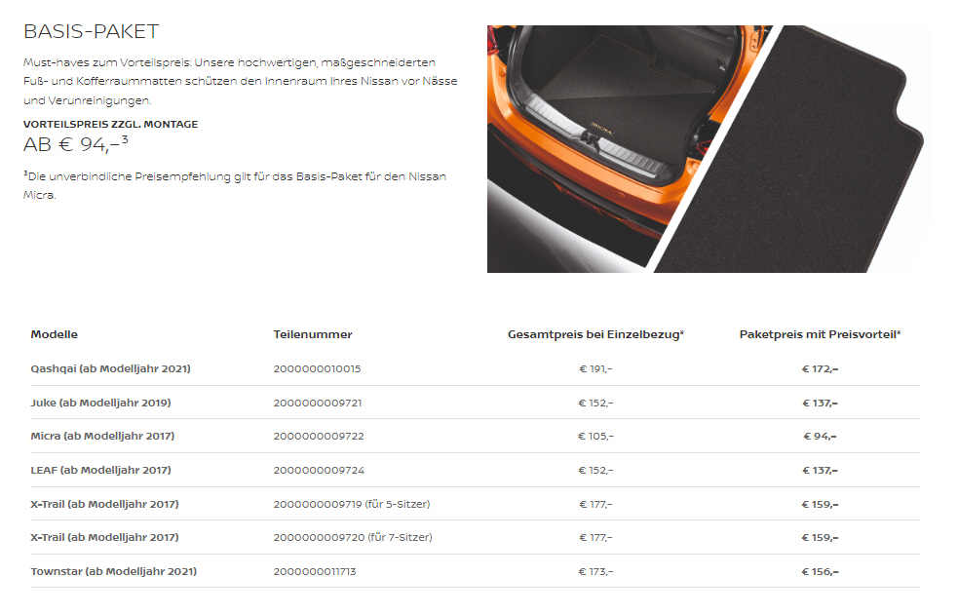
URL | Marke | Produkt | Maßnahme | Preis
URL | Nissan | Transport | Basis-Paket | € 94,- bis € 172,-

Slide 70
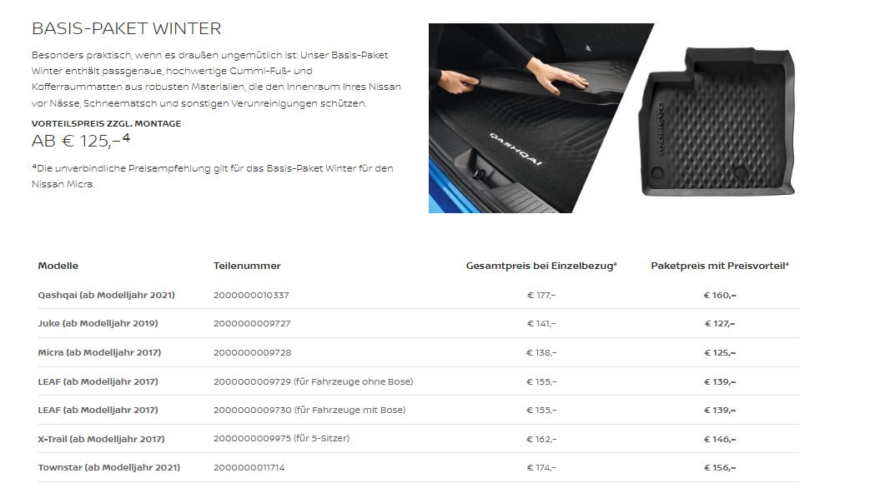
URL | Marke | Produkt | Maßnahme | Preis
URL | Nissan | Schutz | Basis-Paket Winter | € 125,- bis € 160,-

Slide 71
Opel

Slide 72
NEU
URL | Marke | Produkt | Maßnahme | Preis
URL | Opel | Service | Komplettpreisoffensive für Fahrzeuge älter als 5 Jahre, Zahnriemen für Astra | € 239,99

Slide 73
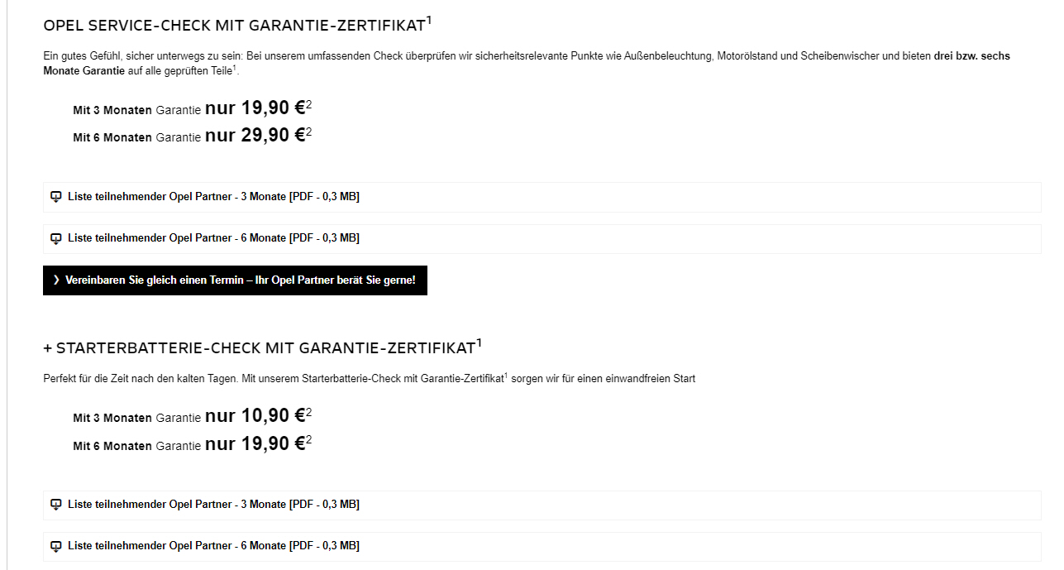
URL | Marke | Produkt | Maßnahme | Preis
URL | Opel | Check | Service-Check mit 3 Monate Garantie-Zertifikat | € 19,90
 |  |  | Service-Check mit 6 Monate Garantie-Zertifikat | € 29,90

Slide 74
URL | Marke | Produkt | Maßnahme | Preis
URL | Opel | Check | Batterie-Check mit 3 Monate Garantie-Zertifikat | € 10,90
 |  |  | Batterie-Check mit 3 Monate Garantie-Zertifikat | € 19,90

Slide 75
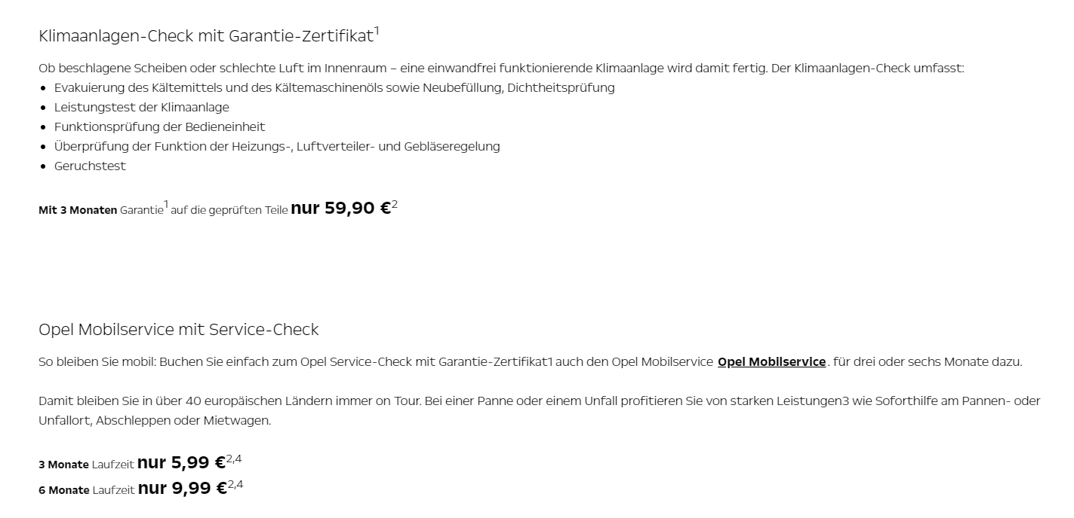
URL | Marke | Produkt | Maßnahme | Preis
URL | Opel | Check | Klimaanlagen-Check mit 3 Monaten Garantie | € 59,90
 |  |  | Mobilservice zum Service-Check, 3 Monate | € 5,99
 |  |  | Mobilservice zum Service-Check, 6 Monate | € 9,99

Slide 76
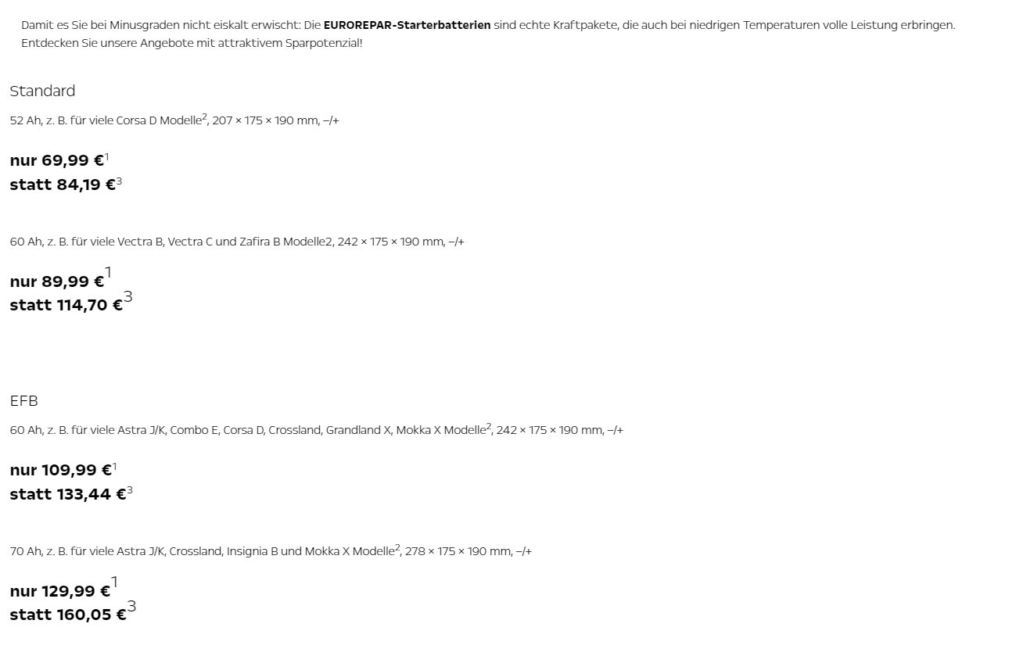
URL | Marke | Produkt | Maßnahme | Preis
URL | Opel | Teile | Eurorepar Starterbatterien, 52 Ah, statt € 84,19 | € 69,99
 |  |  | Eurorepar Starterbatterien, 60 Ah, statt € 114,70 | € 89,99

Slide 77
URL | Marke | Produkt | Maßnahme | Preis
URL | Opel | Teile | Starterbatterien, 60 Ah, statt € 133,40 | € 109,99
 |  |  | Starterbatterien, 70 Ah, statt € 160,05 | € 129,99

Slide 78
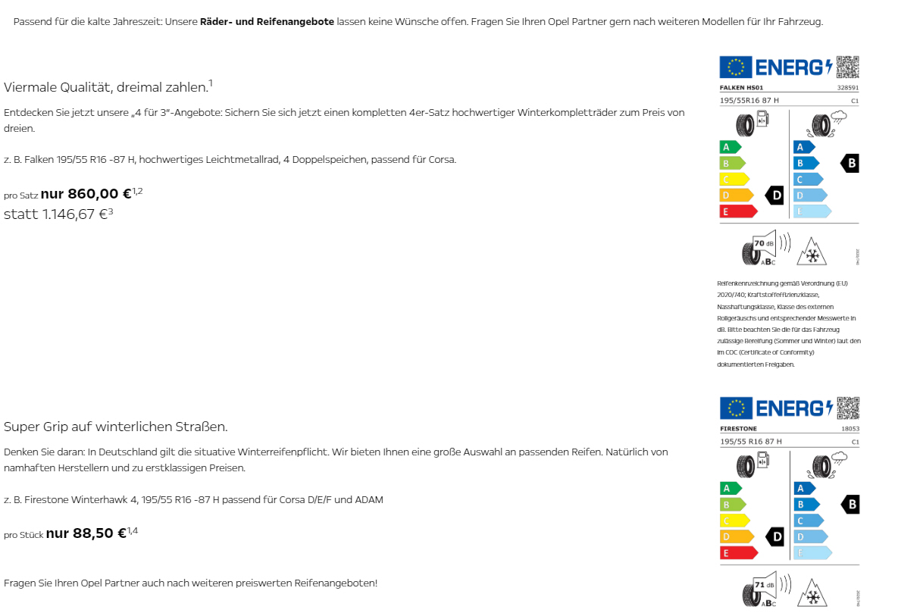
URL | Marke | Produkt | Maßnahme | Preis
URL | Opel | Räder / Reifen | Winterkompletträder, 4 zum Preis von 3, statt € 1.146,67 | € 860,00
 |  |  | Winterräder | € 88,50

Slide 79
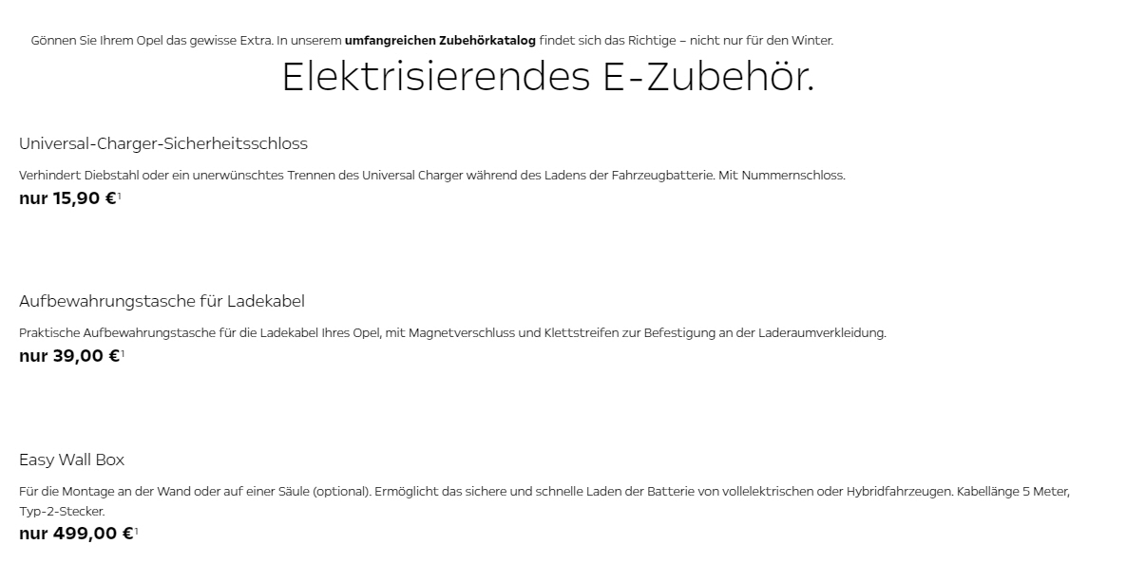
URL | Marke | Produkt | Maßnahme | Preis
URL | Opel | Elektro | easyWallbox | € 499,00
 |  |  | Aufbewahrungstasche für Ladekabel | € 39,90
 |  |  | Universal-Charger Sicherheitsschloss | € 15,90

Slide 80
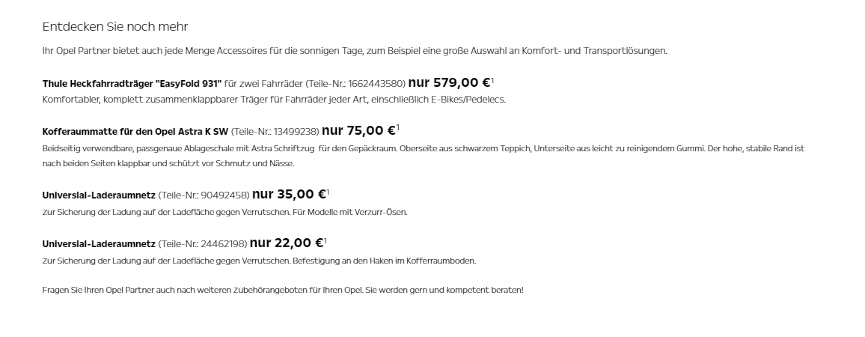
URL | Marke | Produkt | Maßnahme | Preis
URL | Opel | Transport | Laderaumnetz | € 22,00
 |  |  | Laderaumnetz | € 35,00
 |  | Schutz | Kofferraummatte für Astra | € 75,00

Slide 81
Peugeot

Slide 82
URL | Marke | Produkt | Maßnahme | Preis
URL | Peugeot | Räder / Reifen | Winterkompletträder, 4 zum Preis von 3, statt € 1.216,- | € 912,00

Slide 83
URL | Marke | Produkt | Maßnahme | Preis
URL | Peugeot | Check | Service-Check mit 3 Monate Garantie-Zertifikat | € 19,90
 |  |  | Service-Check mit 6 Monate Garantie-Zertifikat | € 29,90

Slide 84
URL | Marke | Produkt | Maßnahme | Preis
URL | Peugeot | Elektro | Aufbewahrungstasche für Ladekabel | € 39,00
 |  |  | Universal-Charger | € 999,00
 |  |  | Universal-Charger Sicherheitsschloss | € 15,90

Slide 85
URL | Marke | Produkt | Maßnahme | Preis
URL | Peugeot | Schutz | Kofferraummatte Velours für 308 | € 22,00
 |  |  | Kofferraummatte Velours für 308 SW | € 22,00

Slide 86
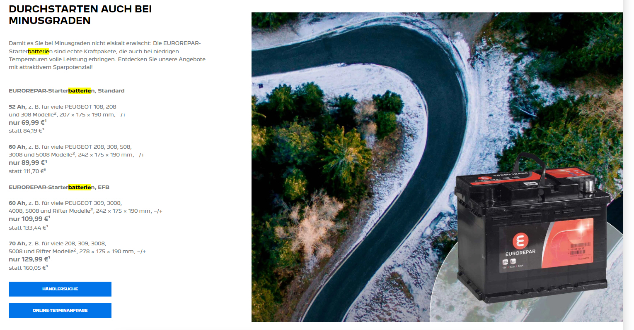
URL | Marke | Produkt | Maßnahme | Preis
URL | Peugeot | Teile | Starterbatterie von Eurorepar, 52 Ah, statt € 84,19 | € 69,99
 |  |  | Starterbatterie von Eurorepar, 60 Ah, statt € 111,70 | € 89,99

Slide 87
URL | Marke | Produkt | Maßnahme | Preis
URL | Peugeot | Teile | Starterbatterie von Eurorepar, 52 Ah, statt € 133,44 | € 109,99
 |  |  | Starterbatterie von Eurorepar, 60 Ah, statt € 160,05 | € 129,99

Slide 88
Renault

Slide 89
URL | Marke | Produkt | Maßnahme | Preis
URL | Renault | Teile | Renault Advantage Teile für Fahrzeuge älter als 4 Jahre, 20 % Ersparnis

Slide 90
NEU
URL | Marke | Produkt | Maßnahme | Preis
URL | Renault | Check | Sicherheits-Check | € 19,90

Slide 91
Seat

Slide 92
URL | Marke | Produkt | Maßnahme | Preis
URL | Seat | Check | Winter-Check

Slide 93
URL | Marke | Produkt | Maßnahme | Preis
URL | Seat | Service | Komplettpreisangebote für ältere Fahrzeuge ab 4 Jahre, Bremsbeläge vorne ersetzen, Ibiza | € 98,00

Slide 94
URL | Marke | Produkt | Maßnahme | Preis
URL | Seat | Service | Komplettpreisangebote für ältere Fahrzeuge ab 4 Jahre, Bremsklotzsatz vorne ersetzen, Mii | € 109,00

Slide 95
URL | Marke | Produkt | Maßnahme | Preis
URL | Seat | Service | Komplettpreisangebote für ältere Fahrzeuge ab 4 Jahre, Endschalldämpfer ersetzen, Ibiza | € 161,00

Slide 96
URL | Marke | Produkt | Maßnahme | Preis
URL | Seat | Service | Komplettpreisangebote für ältere Fahrzeuge ab 4 Jahre, Stoßdämpfersatz vorne ersetzen, Ibiza | € 290,00

Slide 97
URL | Marke | Produkt | Maßnahme | Preis
URL | Seat | Service | Komplettpreisangebote für ältere Fahrzeuge ab 4 Jahre, Komplettbremsensatz vorne ersetzen, Leon | € 308,00

Slide 98
URL | Marke | Produkt | Maßnahme | Preis
URL | Seat | Service | Komplettpreisangebote für ältere Fahrzeuge ab 4 Jahre, Starterbatterien ersetzen | € 120,00

Slide 99
Skoda

Slide 100
URL | Marke | Produkt | Maßnahme | Preis
URL | Skoda | Teile | Austauschteile mit 68 % Ersparnis

Slide 101
URL | Marke | Produkt | Maßnahme | Preis
URL | Skoda | Check | Winter-Fitness-Check
 |  |  | Batterie-Check

Slide 102
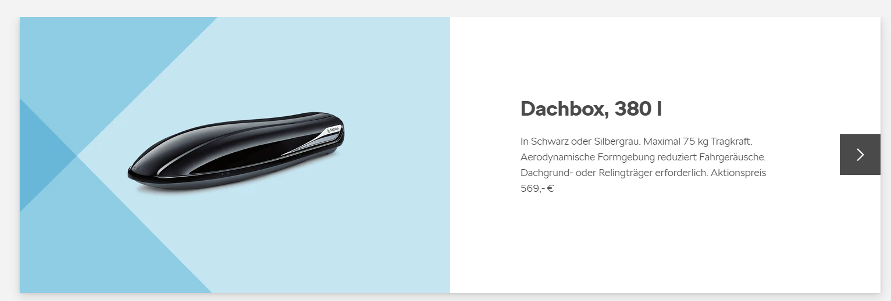
URL | Marke | Produkt | Maßnahme | Preis
URL | Skoda | Transport | Dachbox, 380l | € 569,00

Slide 103
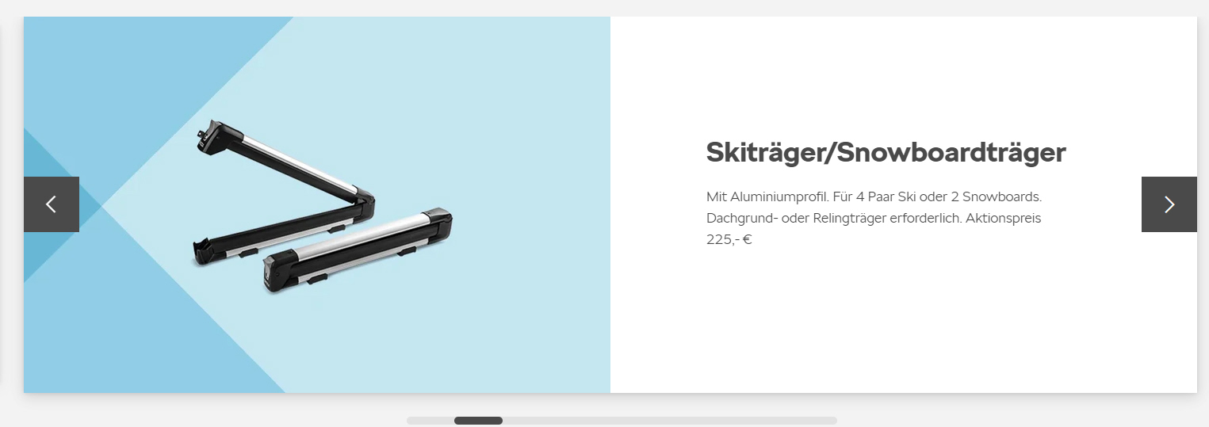
URL | Skoda | Transport | Ski-/Snowboardträger | € 225,00

Slide 104
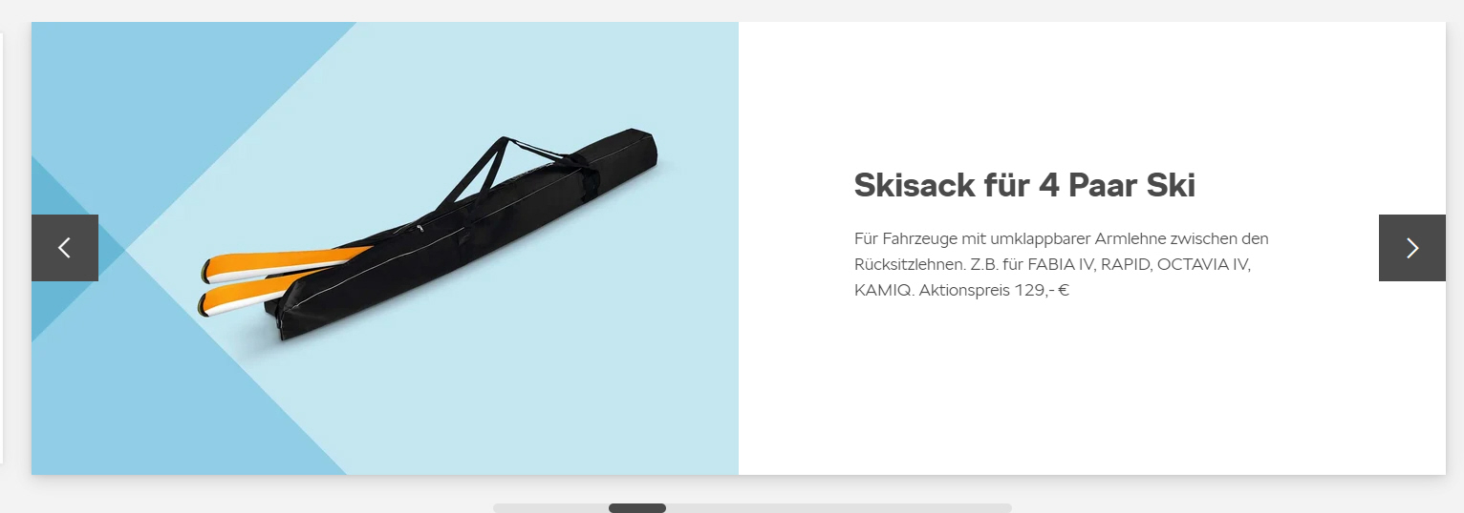
URL | Skoda | Infotainment | Skisack | € 129,00

Slide 105
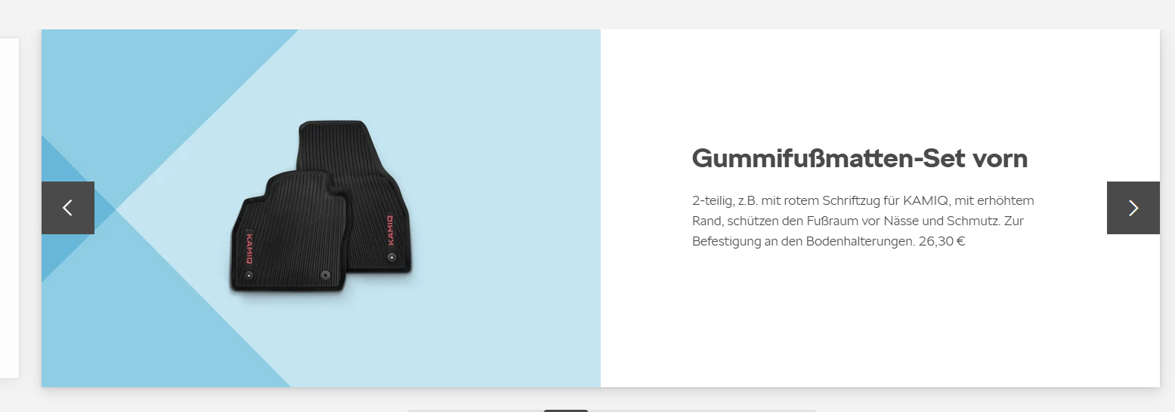
URL | Skoda | Schutz | Gummifußmatten-Set | € 26,30

Slide 106
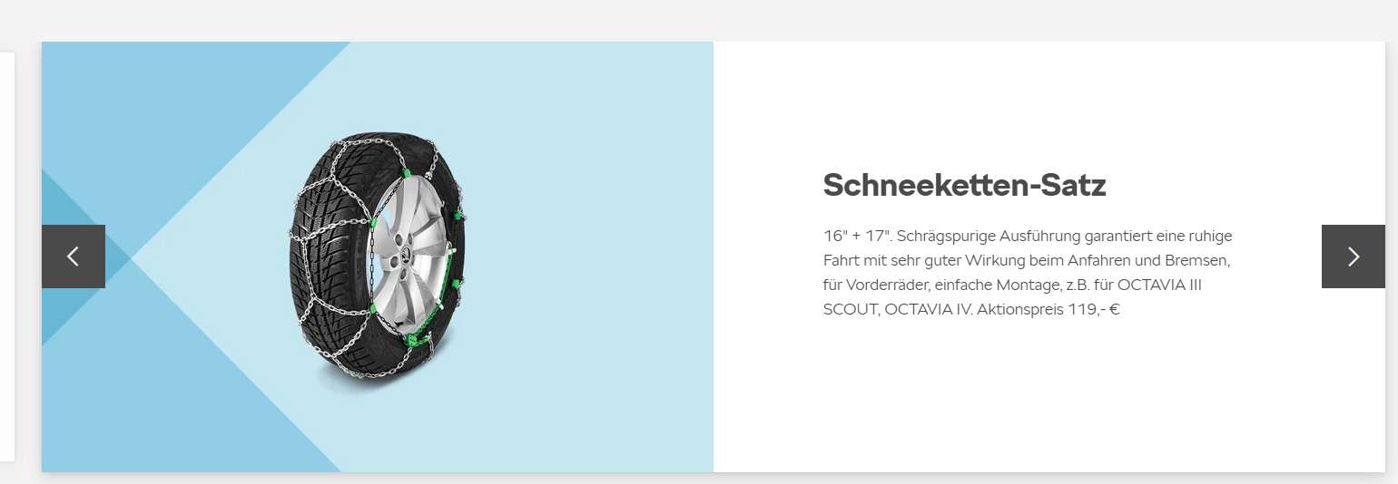
URL | Skoda | Räder / Reifen | Schneeketten-Satz | € 119,00

Slide 107
URL | Skoda | Sicherheit | Eiskratzer | € 7,80

Slide 108
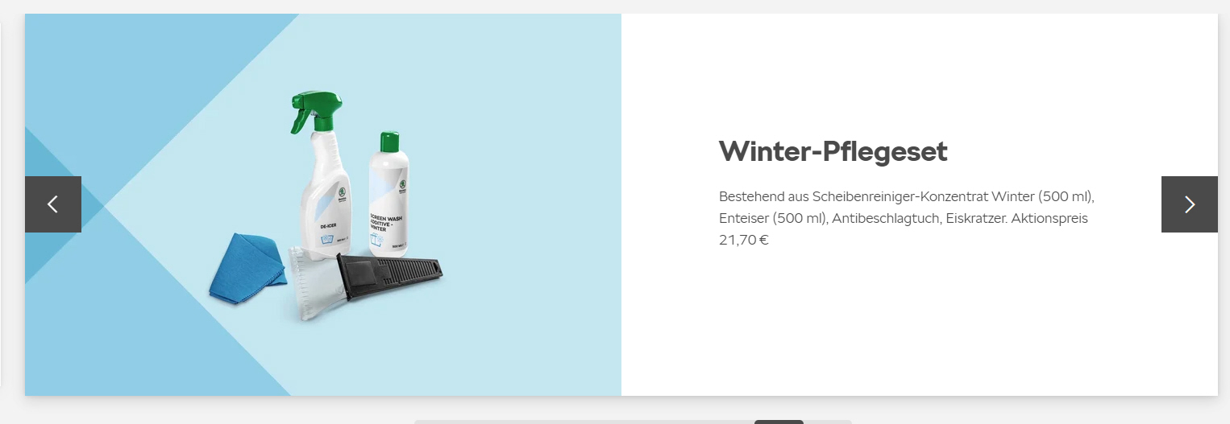
URL | Skoda | Pflege | Winterpflege-Set | € 21,70

Slide 109
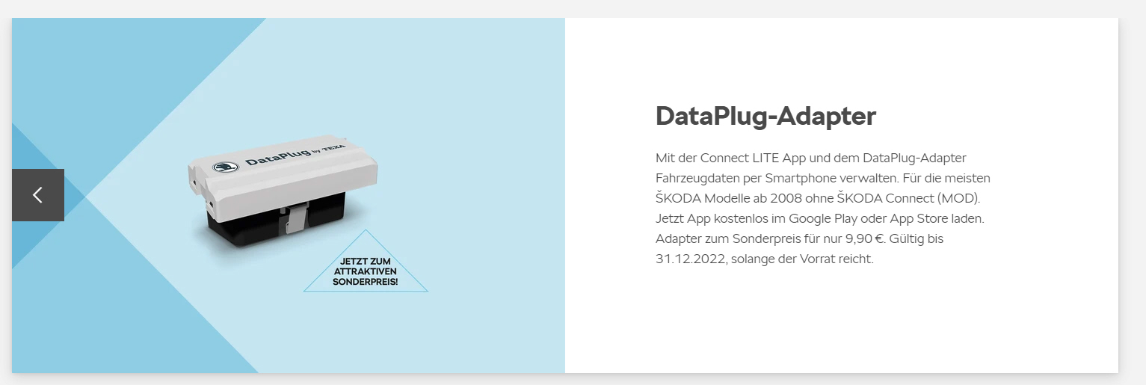
URL | Skoda | Elektro | DataPlug-Adapter | € 9,90

Slide 110
URL | Marke | Produkt | Maßnahme | Preis
URL | Skoda | Räder / Reifen | Kostenlose Reifengarantie | € 0,00

Slide 111
Subaru

Slide 112
NEU
URL | Marke | Produkt | Maßnahme | Preis
URL | Subaru | Service | Ölwechsel, 30 % Ersparnis | € 89,00
 |  |  | Kleine Inspektion, 30 % Ersparnis | € 269,00
 |  |  | Kleine Inspektion, 30 % Ersparnis | € 429,00

Slide 113
NEU
URL | Marke | Produkt | Maßnahme | Preis
URL | Subaru | Service | Vorderbremsen, inklusive Montage, 30 % Ersparnis | € 445,00
 |  |  | Kupplung, inklusive Montage, 30 % Ersparnis | € 769,00
 |  |  | Gratis Scheibenwischer-Set zum Service

Slide 114
Suzuki

Slide 115
URL | Marke | Produkt | Maßnahme | Preis
URL | Suzuki | Check | Winter-Check mit Gewinnspiel | € 19,90

Slide 116
URL | Marke | Produkt | Maßnahme | Preis
URL | Suzuki | Service | Treuebonus, Verlängerung des Mobilservices bei regelmäßiger Wartung

Slide 117
Toyota

Slide 118
NEU
URL | Marke | Produkt | Maßnahme | Preis
URL | Toyota | Räder / Reifen | Reifenreparaturset | € 86,00
 |  | Sicherheit | Sterilset & Notfalltaschen | € 5,40

Slide 119
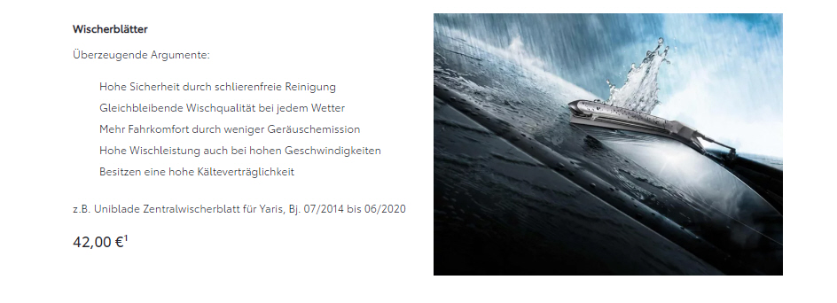
URL | Marke | Produkt | Maßnahme | Preis
URL | Toyota | Transport | Uniblade-Wischerblätter für Yaris | € 42,00

Slide 120
URL | Marke | Produkt | Maßnahme | Preis
URL | Toyota | Check | Winter-Check | € 19,90
 |  | Räder / Reifen | Räderwechsel-Service | € 24,90

Slide 121
URL | Marke | Produkt | Maßnahme | Preis
URL | Toyota | Service | Jahresinspektion | € 229,00

Slide 122
URL | Marke | Produkt | Maßnahme | Preis
URL | Toyota | Sicherheit | DNA Diebstahlschutz | € 299,00

Slide 123
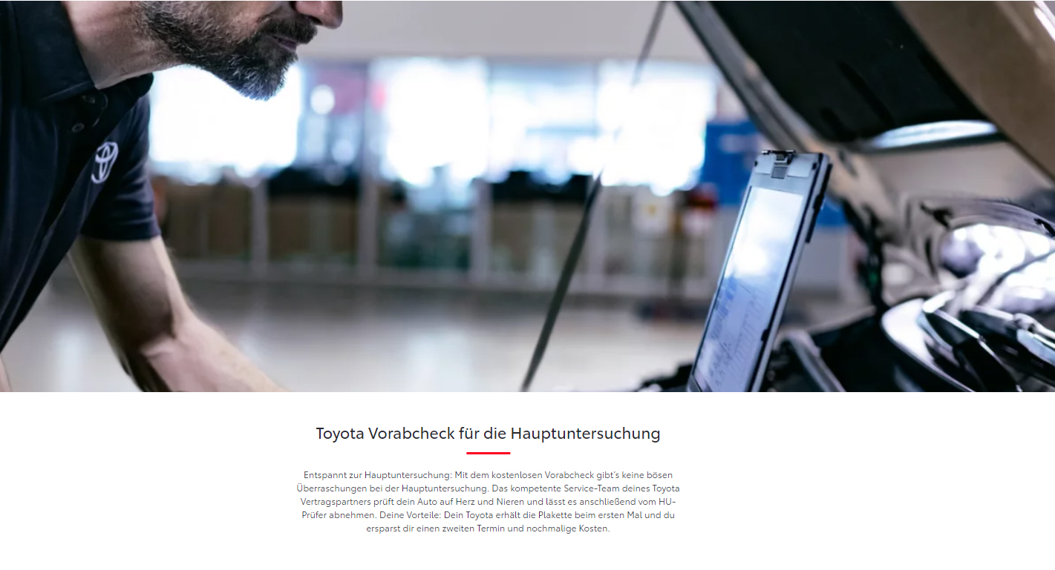
URL | Marke | Produkt | Maßnahme | Preis
URL | Toyota | HU / AU | Kostenloser Vorab-Check | € 0,00

Slide 124
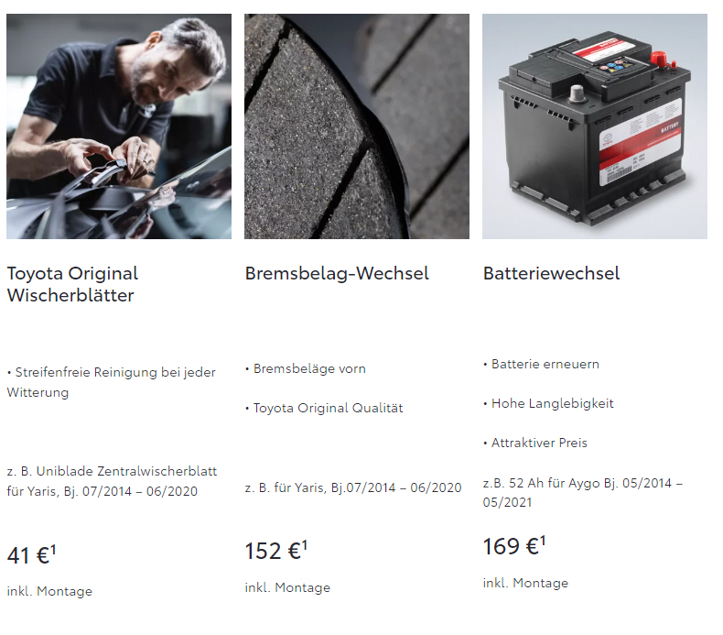
URL | Marke | Produkt | Maßnahme | Preis
URL | Toyota | Service | Bremsbelag-Wechsel | € 152,00
 |  |  | Batteriewechsel | € 169,00
 |  | Zubehör | Wischerblätter | € 41,00

Slide 125
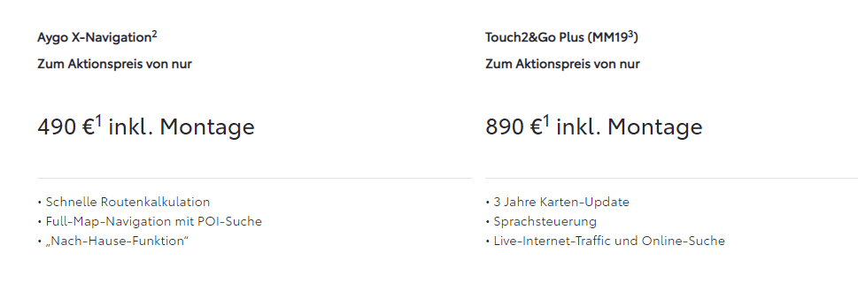
URL | Marke | Produkt | Maßnahme | Preis
URL | Toyota | Navigation | Aygo X-Navigation | € 490,00
 |  |  | Touch2&Go Plus | € 890,00

Slide 126
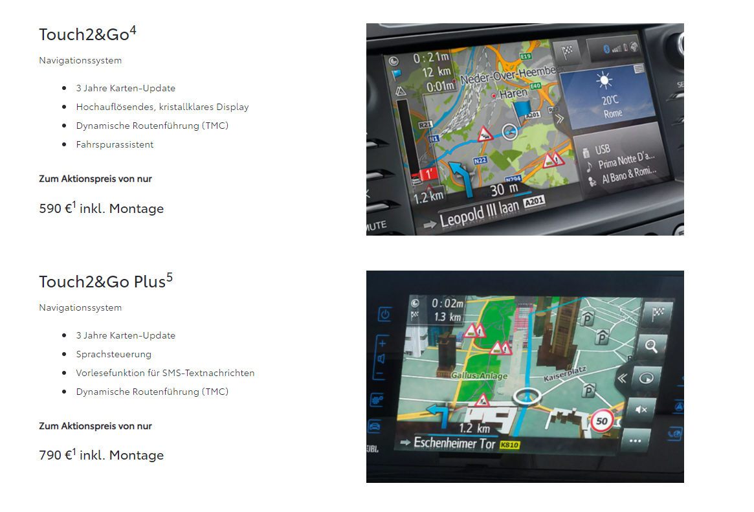
URL | Marke | Produkt | Maßnahme | Preis
URL | Toyota | Navigation | Touch2&Go Plus | € 590,00
 |  |  | Touch2&Go Plus | € 790,00

Slide 127
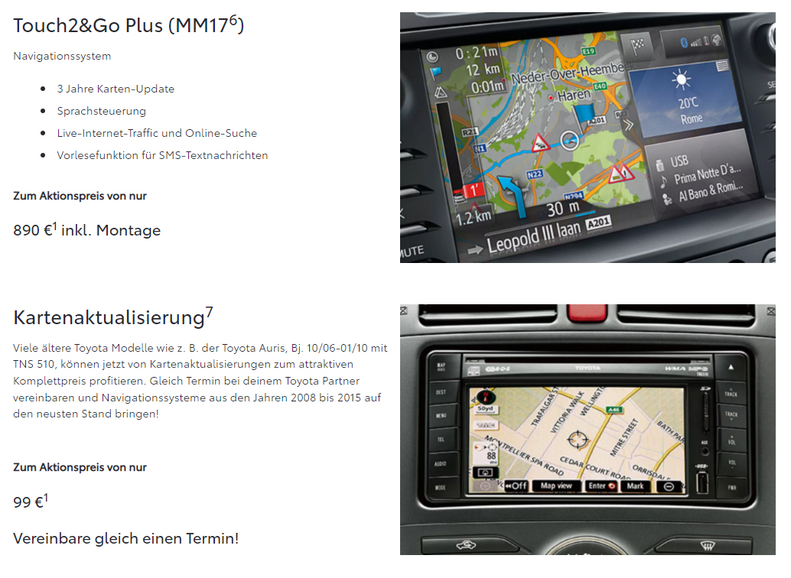
URL | Marke | Produkt | Maßnahme | Preis
URL | Toyota | Navigation | Touch2&Go Plus | € 890,00
 |  |  | Kartenaktualisierung | € 99,00

Slide 128
VW

Slide 129
URL | Marke | Produkt | Maßnahme | Preis
URL | VW | Teile | Economy-Teile für Fahrzeuge älter als 4 Jahre, mit Preisvorteilen

Slide 130
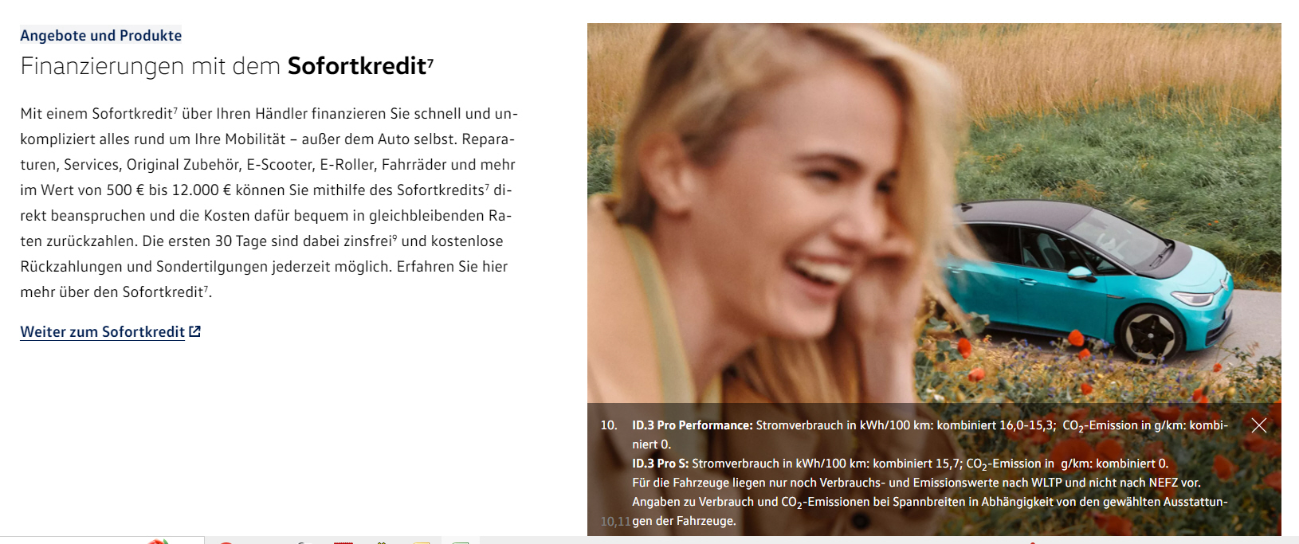
NEU
URL | Marke | Produkt | Maßnahme | Preis
URL | VW | Finanzierung | bis 12.000 Euro,-, 30 Tage zinsfrei

